Slide 1
Análisis de Crímenes Reportados en Chicago 2025
Grupo 6 — Análisis de Datos · CEIA · 1B 2026
Integrantes
Problema de ML supervisado
• Ayelén Calo (a2510)
• Agustín Daniel Ross (a2539)
• Francisco Valentín Meaca (a2530)
• Franco Marcelo Morero (a2533)
Clasificación binaria
Target: Arrest (True / False)
Objetivo: predecir si un crimen deriva en arresto
Baseline de clase
• 15,99 % positivos (Arresto)
• 84,01 % negativos (sin Arresto)
→ Problema desbalanceado
Dataset
• 236.686 observaciones · 22 features originales (26 tras enriquecimiento)
• Rango temporal: 01-01-2025 a 31-12-2025
• Fuente: Chicago Data Portal — Crimes 2025
Repositorio GitHub
https://github.com/francomor/ceia-analisis-de-datos-tp-final
Grupo 6 — Crímenes Chicago 2025 · 1/5

Slide 2
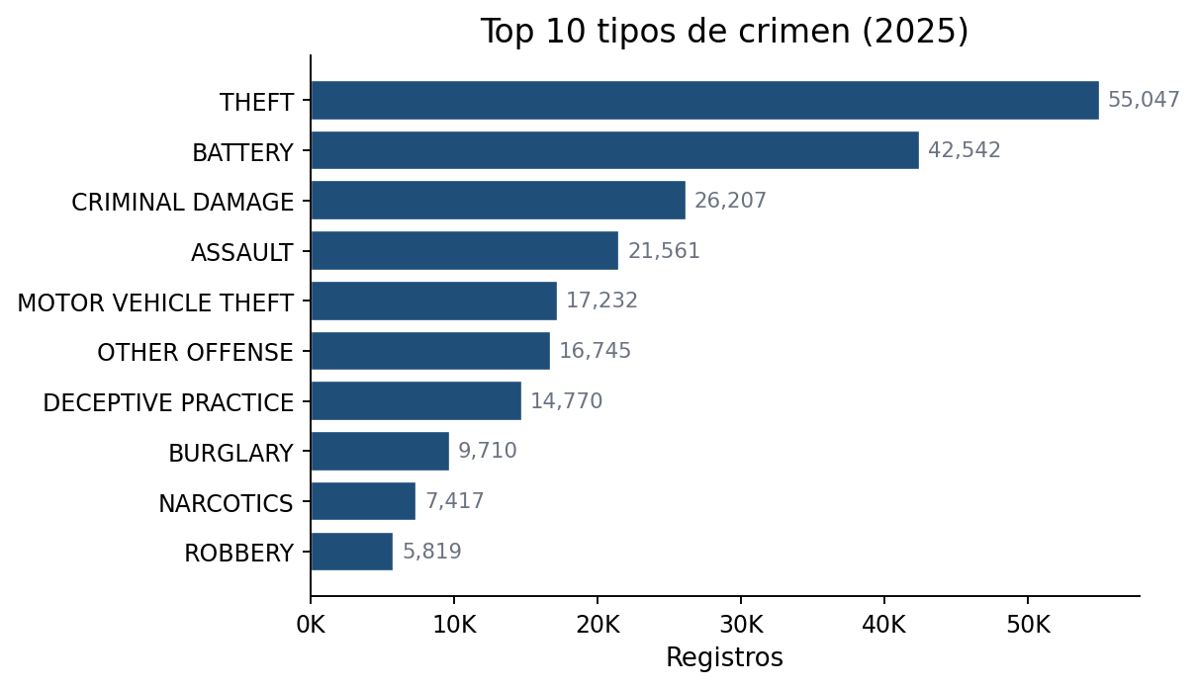
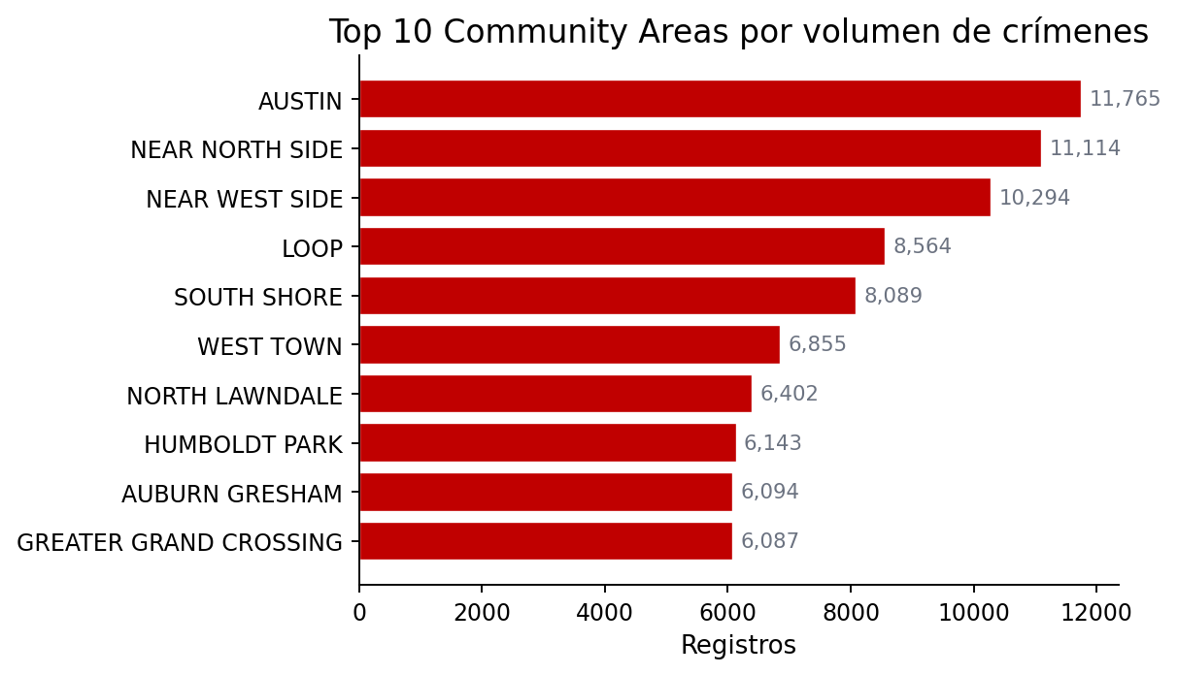
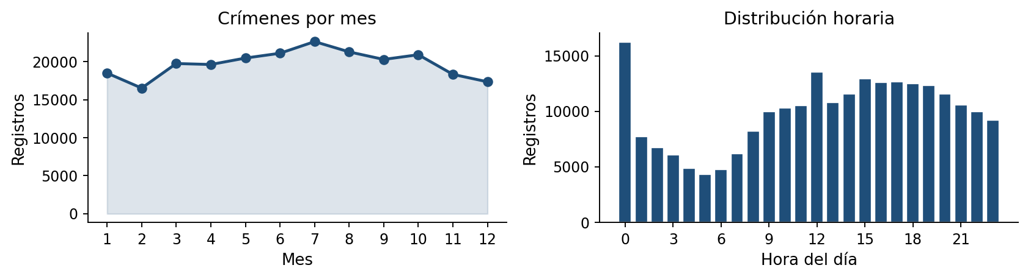
EDA — Patrones principales
Concentración de crímenes por tipo, zona y momento del año
Insights clave
• THEFT + BATTERY = ~40% del total.
• Austin y Near North Side lideran.
• Pico: julio · viernes · medianoche.
• 41,8 % Index I (crímenes serios).
• Domésticos: 19,1 % del dataset.
Grupo 6 — Crímenes Chicago 2025 · 2/5

Slide 3
Calidad de datos — Missings y outliers
Diagnóstico, tipología (MCAR/MAR/MNAR) y criterios de tratamiento
Valores faltantes
Outliers (IQR y 3σ)
Variable n % Tipo
IUCR Primary 10.397 4,34 MAR
Location Description 1.097 0,46 MAR
Latitude / Longitude 91 0,04 MAR
Community Area 3 ~0 MCAR
Ward 1 ~0 MCAR
• Latitude: 0 outliers (IQR y 3σ).
• Longitude: 1.802 (IQR) / 1.275 (3σ).
• Ubicados en el lado oeste de Chicago.
Decisión: conservar outliers.
Son zonas periféricas legítimas (no errores); eliminarlas sesgaría el análisis territorial.
Interpretación
• IUCR Primary: nulos por códigos ausentes en dataset de enriquecimiento → MAR.
• Location Description: concentrada en DECEPTIVE PRACTICE (fraudes sin lugar físico) → MAR.
• Lat/Lon: dependen del tipo de crimen y del arresto → MAR.
• Community Area / Ward: ínfimo volumen, sin patrón → MCAR.
Criterio general
• Imputar en lugar de borrar; preservar la señal cuando el missing es informativo.
• Fit de transformaciones solo sobre train; aplicadas a test sin re-fit.
Grupo 6 — Crímenes Chicago 2025 · 3/5

Slide 4
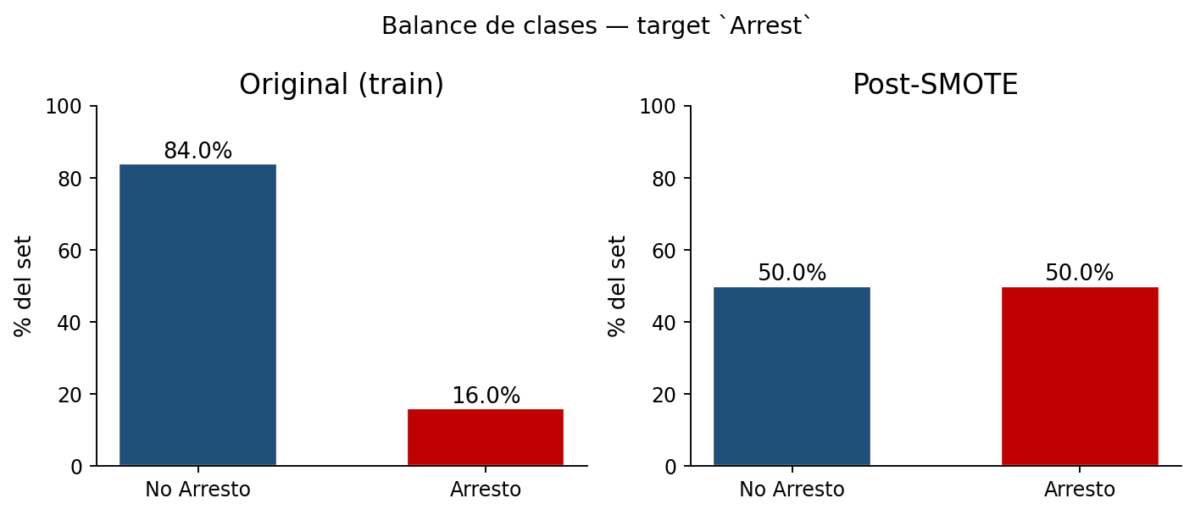
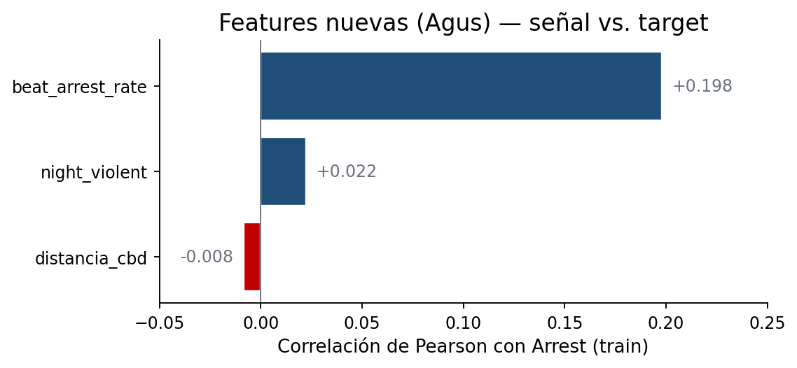
Preprocesamiento + Feature Engineering
Split estratificado 80/20 · Imputación · Escalado · Encoding · SMOTE
Pipeline aplicado
• Split: estratificado 80/20 → train 188.754 · test 47.189
• Imputación: mediana en Latitude / Longitude (91 filas, 0,04 %)
• Outliers: conservados (zonas periféricas legítimas)
• Escalado: StandardScaler sobre variables numéricas y target-encoded
• Encoding (10 → 14 → 68 features):
− OneHot: Primary Type (31) · FBI Code (25)
− TargetEncoder (smooth=10): Beat (274) · Community Area (77) · Ward (50)
− FE temporal: hour, day_of_week, month, quarter, day_of_year
Features nuevas (notebook 3 · Agus)
• distancia_cbd — Haversine al Loop (r = −0,01)
• night_violent — is_night × is_violent (r = +0,02)
• beat_arrest_rate — tasa histórica por Beat con smoothing laplaciano
(solo train, r = +0,20 → la más informativa de las tres)
SMOTE k=5 solo en train · test con distribución real
Grupo 6 — Crímenes Chicago 2025 · 4/5

Slide 5
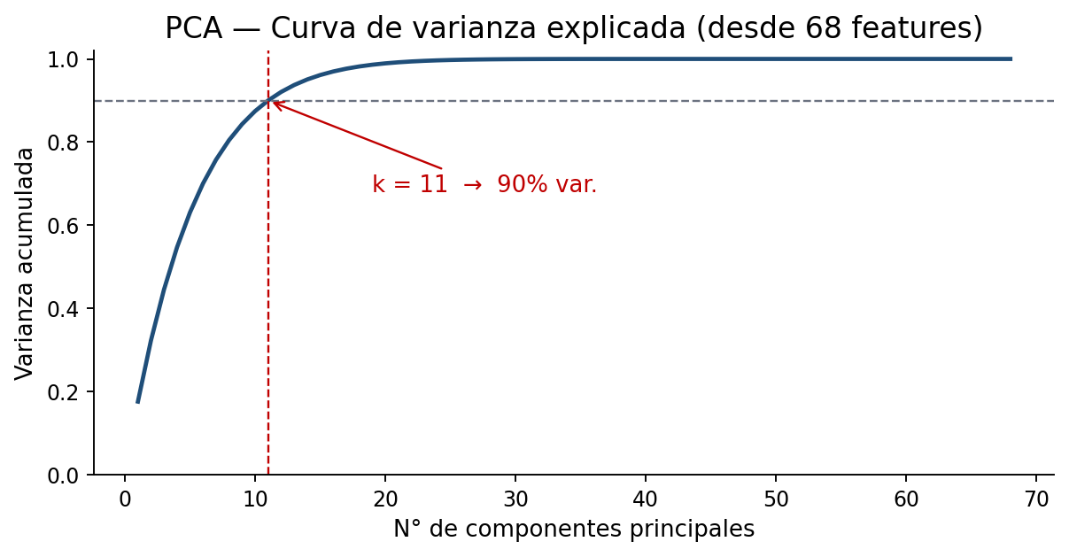
Selección de features · PCA · Conclusiones
Reducción de dimensionalidad supervisada y no supervisada
Selección por filtros
• Correlación Pearson/Spearman/Kendall → multicolinealidad temporal
fuerte: month ↔ day_of_year (0,996), month ↔ quarter (0,97).
• SelectKBest(k=20) con mutual_info_classif (supervisado).
• Top features por información mutua con Arrest:
− FBI Code_18 · Primary Type_NARCOTICS (0,05)
− Latitude / Longitude (0,048)
− Beat · Community Area · District (geografía)
− FBI Code_15 · WEAPONS VIOLATION (0,02)
→ Tipo de crimen + zona concentran la señal predictiva.
PCA (68 features numéricas)
• 11 componentes explican el 90 % de la varianza.
• PC1 temporal (month, day_of_year, quarter).
• PC2-3 geográfico (Community Area, Beat, Ward, Lat/Lon).
• PC4-5 ciclo semanal / horario.
• Trade-off: ↓ multicolinealidad / ↓ interpretabilidad.
Conclusiones y próximos pasos
• Dataset limpio pero fuertemente desbalanceado → evaluar con F1 / ROC-AUC + class weights + SMOTE.
• Pipeline modular (imputación → encoding → escalado → balance → selección / PCA) reproducible sobre train y test.
• Código completo y notebooks: https://github.com/francomor/ceia-analisis-de-datos-tp-final
Grupo 6 — Crímenes Chicago 2025 · 5/5

